Slide 1

BANCO DE DADOS DE CADASTRO DE DADOS GERAIS DOS MUNICÍPIOS PERTENCENTES À DIRETORIA REGIONAL DE ASSISTÊNCIA SOCIAL (DRADS)- CAMPINAS
Grupo 3 Cezar Silva
Fausto Biazzi
Filipe Ventura
Hallan Gilgliolis
Henrique Pinheiro
Prof. Andreiwid Correa Prof. Ricardo Dantas Demattê

Slide 2
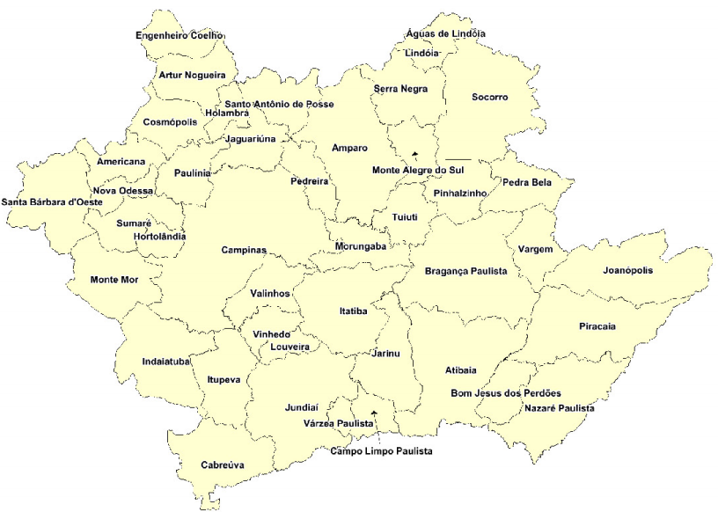
Cliente
Diretoria Regional De Assistência Social (DRADS) – Campinas
Vinculada à Coordenadoria de Ação Social (CAS) da Secretaria Estadual de Desenvolvimento Social (SEDS)
Presta suporte aos municípios e entidades sociais na implementação e no acompanhamento de políticas e programas de assistência e desenvolvimento social

Slide 3
Escopo do projeto
Informações conhecidas como “Dados Gerais Dos Municípios”, entre eles:
Dados sobre a Prefeitura (Prefeito, Contato, Etc.)
Dados sobre o Município (Demografia)
Dados sobre os conselhos relacionados à assistência social. (Conselho Tutelar, Conselho Municipal do Idoso, Etc.)
Dados sobre as Executoras relacionadas à assistência social. (APAE, Centros Assistenciais, Etc.)

Slide 4
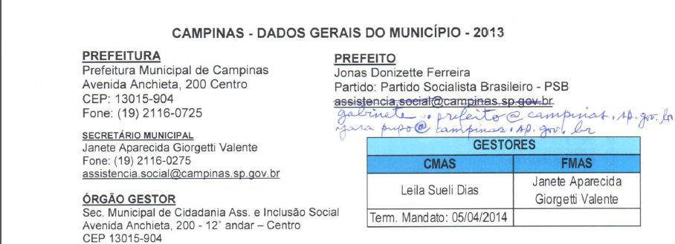
Motivação
Dados armazenados em arquivos de texto.
Difícil manutenção e busca das informações.
Dados repetidos ocasionalmente não são atualizados.

Slide 5
Objetivos
Organizar as informações.
Facilitar a busca.
Remover dados duplicados.
Emitir relatórios semelhantes aos já existentes (legado).

Slide 6
Desafios
Estabelecer relações entre todos os dados.
Oferecer a mesma facilidade do meio atualmente utilizado.
Encontrar soluções simples em termos de manutenção.
Garantir a integridade e segurança dos dados.

Slide 7
Ferramentas Utilizadas
Google Drive – Repositório
GanttProject – Cronograma
Pencil – Prototipação
BRmodelo 3.0 – MER/DER – Conceitual
Notepad++/Notepad – Query de criação do Banco e inserção de Dados
Microsoft Visual Studio - Query Builder e Query printer
Microsoft SQL Server Management Studio – Criação do DER Lógico, Depuração e execução de Scripts
Microsoft SQL Server – Servidor de Banco de Dados para o projeto

Slide 8
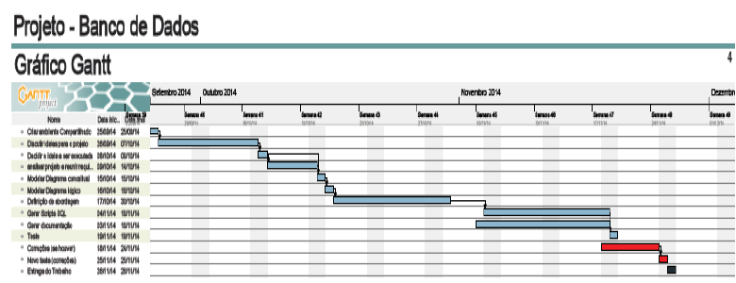
Planejamento e Organização
Divisão de tarefas.
Estimativa de tempo de execução.
Reuniões para executar e avaliar o trabalho.

Slide 9
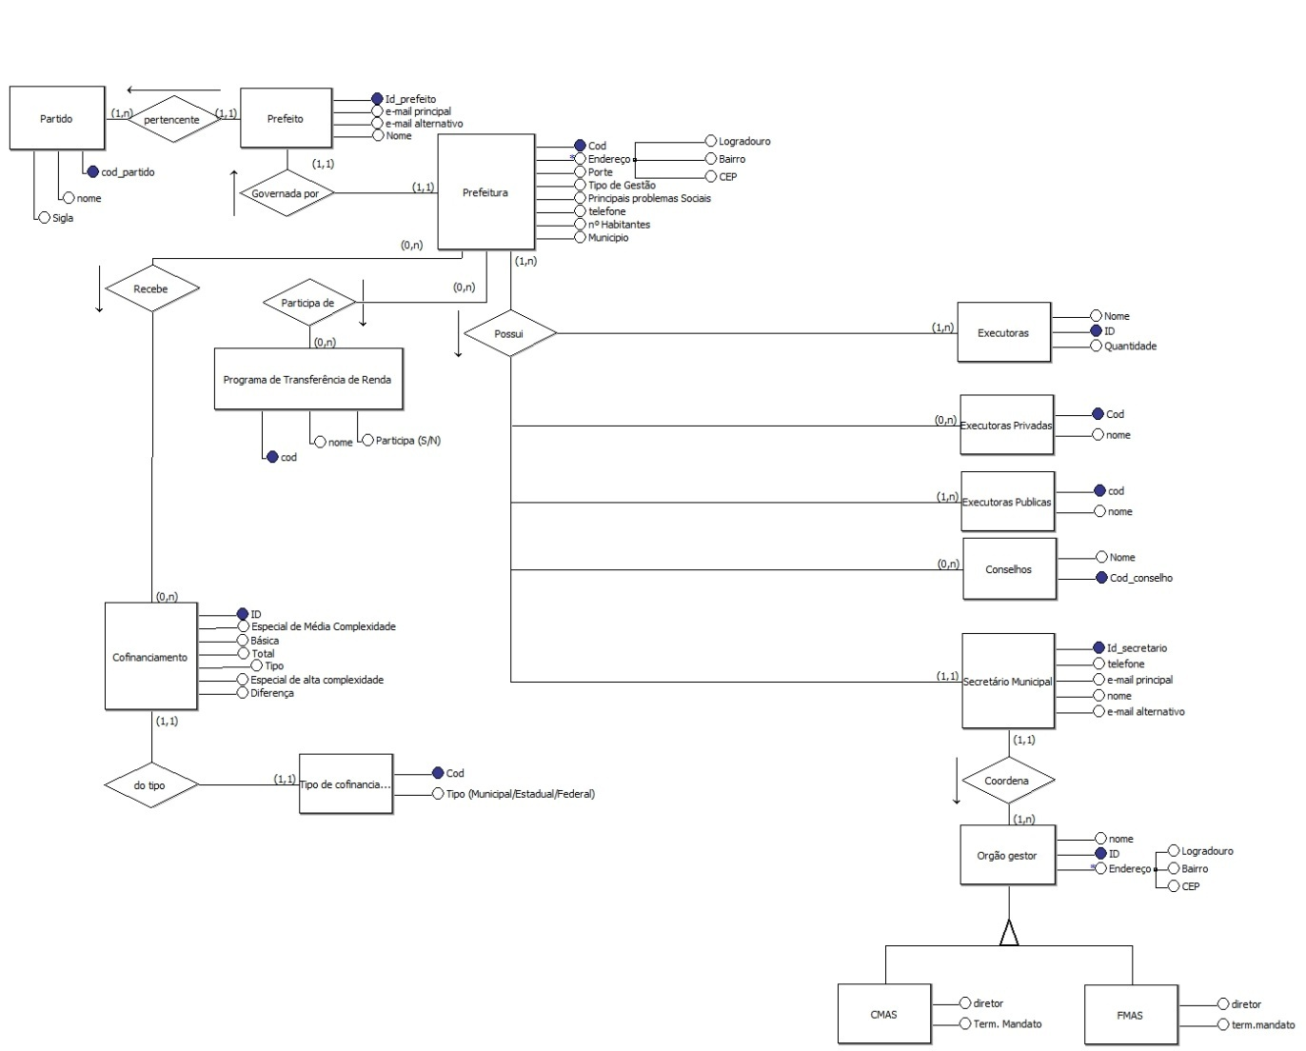
Desenvolvimento
Desenvolvimento do modelo conceitual.

Slide 10
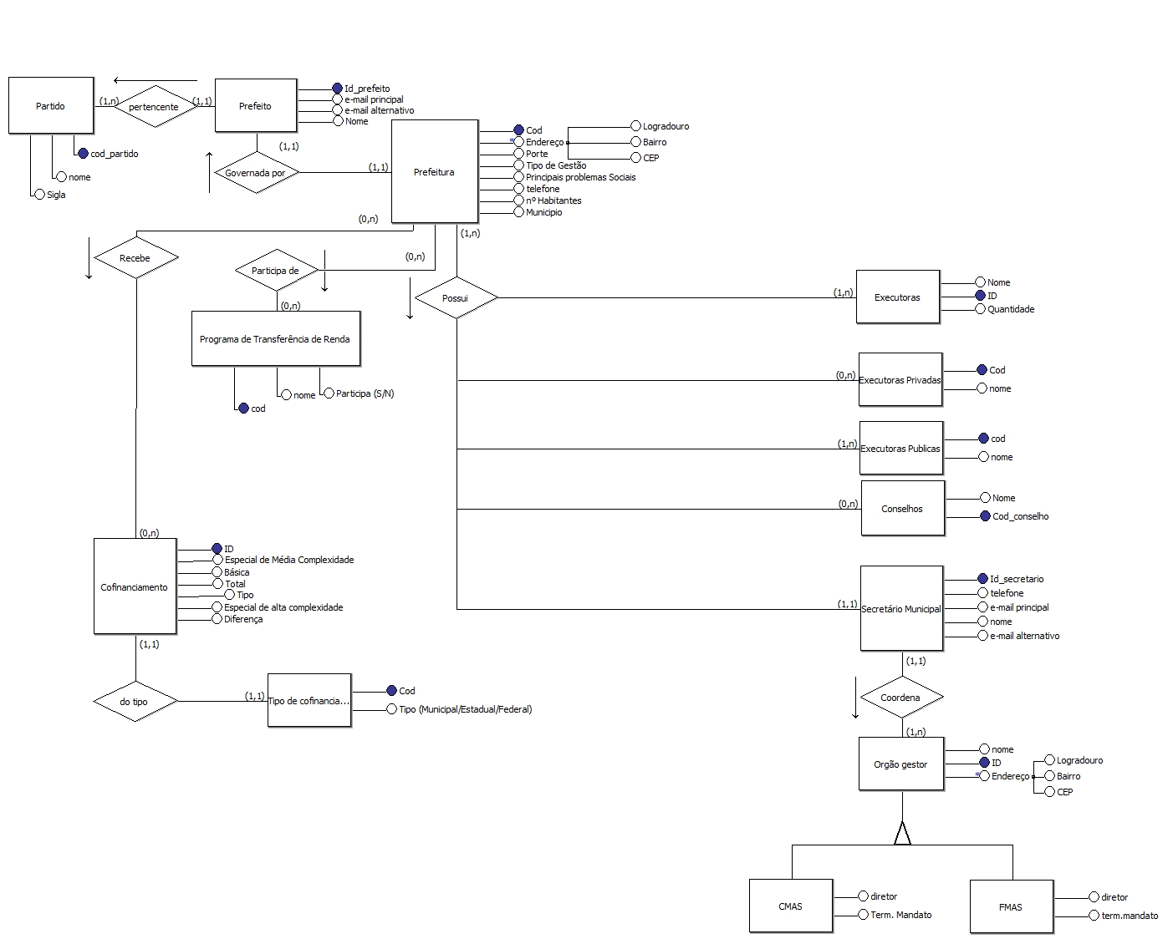

Slide 11
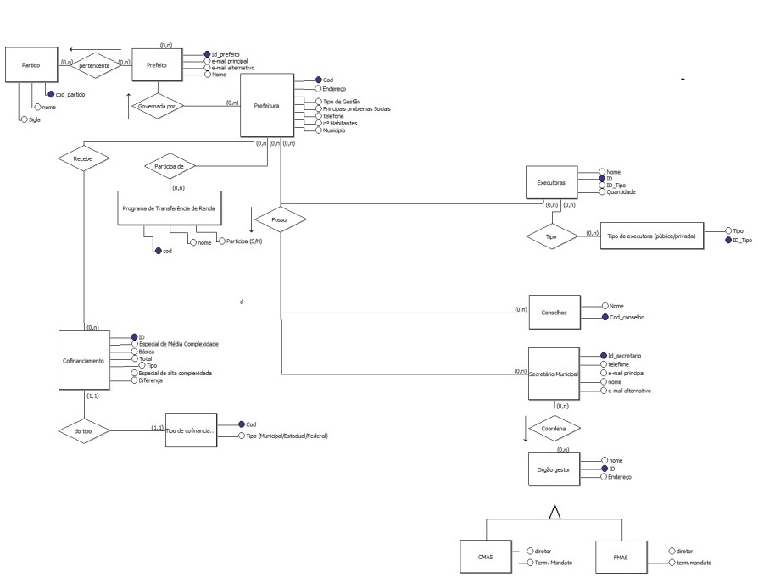
Desenvolvimento
Evolução do modelo conceitual:
Eliminação de campos não atômicos.
Eliminação de dados duplicados.
Escolha adequada de chaves primárias/estrangeiras.
Criação de campos
auxiliares.

Slide 12
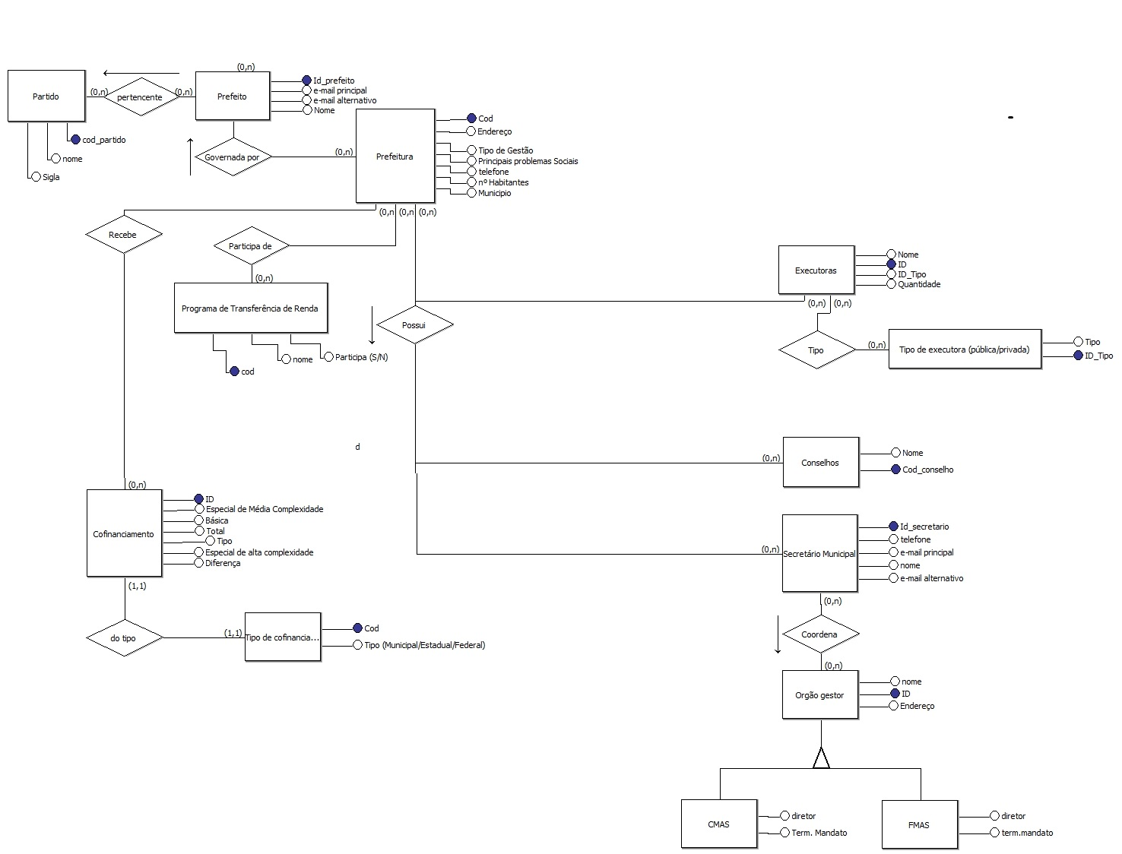

Slide 13
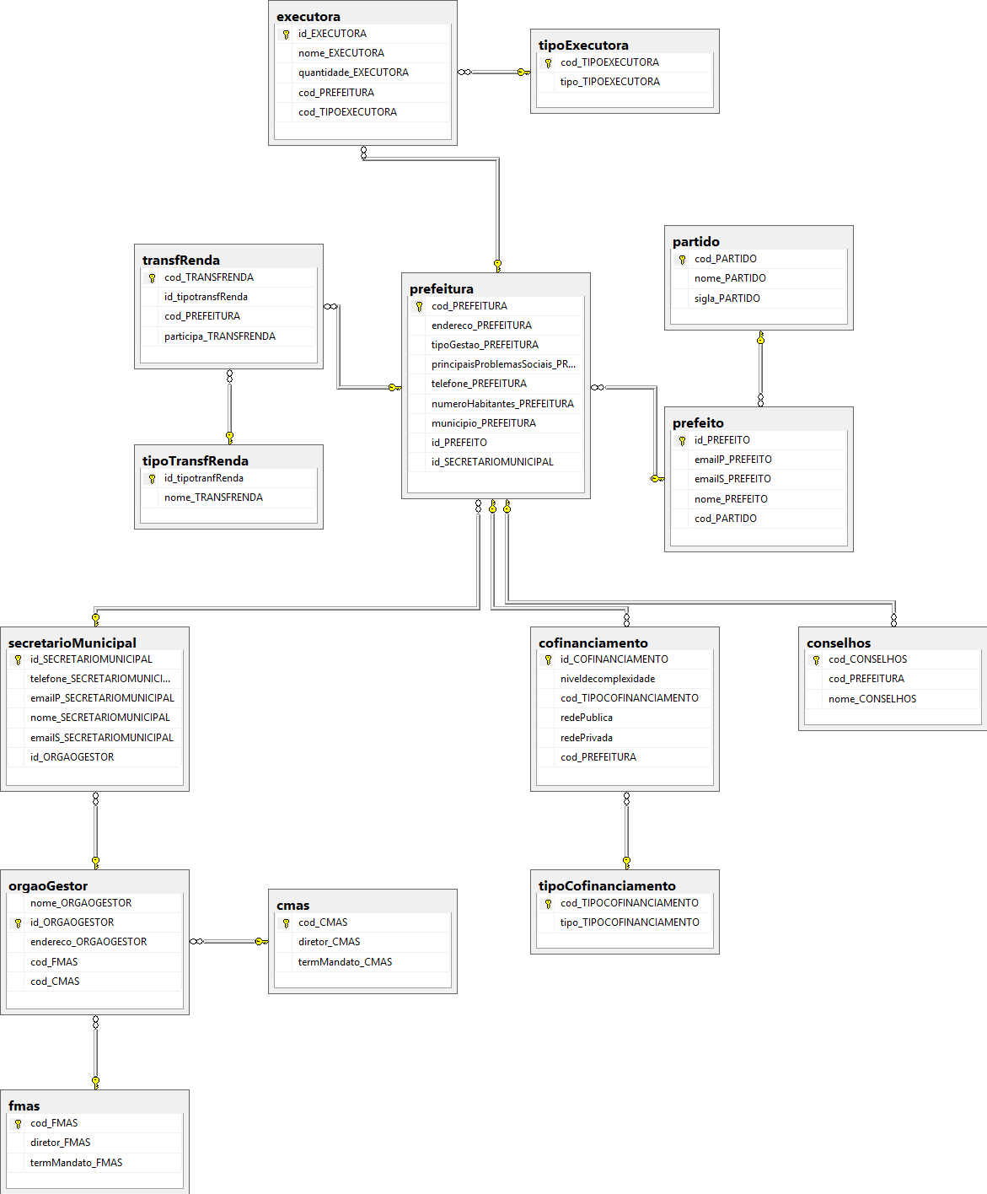
Desenvolvimento
Diagrama Lógico:
Exibe as tabelas, campos e suas relações.
Teve que ser atualizado após o início da criação do Banco de Dados para refletir as novas dependências.

Slide 15
Desenvolvimento
Script de criação do banco:
Desenvolvido de forma manual utilizando queries SQL.
Obedece ao MER e ao Diagrama Lógico .

Slide 16
--DROP DATABASE ProjetoDB1;
--GO
CREATE DATABASE ProjetoDB1;
GO
USE ProjetoDB1;
-- cabeçalho inicial de comandos para facilitar a "compilação"
GO
-- criação de CMAS E FMAS
CREATE TABLE cmas
(
cod_CMAS INTEGER NOT NULL PRIMARY KEY,
diretor_CMAS VARCHAR(100) NOT NULL,
termMandato_CMAS DATE NOT NULL,
)
GO
CREATE TABLE fmas
(
cod_FMAS INTEGER NOT NULL PRIMARY KEY,
diretor_FMAS VARCHAR(100) NOT NULL,
termMandato_FMAS DATE,
)
GO
-- criação da tabela PARTIDO
CREATE TABLE partido
(
cod_PARTIDO INTEGER NOT NULL PRIMARY KEY,
nome_PARTIDO VARCHAR(100) NOT NULL,
sigla_PARTIDO VARCHAR(8) NOT NULL
)
GO
-- criação da tabela PREFEITO
CREATE TABLE prefeito
(
id_PREFEITO INTEGER NOT NULL PRIMARY KEY,
emailP_PREFEITO VARCHAR(50) NOT NULL,
emailS_PREFEITO VARCHAR(50) NOT NULL,
nome_PREFEITO VARCHAR(128) NOT NULL,
cod_PARTIDO INTEGER NOT NULL FOREIGN KEY REFERENCES partido(cod_PARTIDO)
)
GO
1/4

Slide 17
-- criação da tabela TIPOCOFINANCIAMENTO
CREATE TABLE tipoCofinanciamento
(
cod_TIPOCOFINANCIAMENTO INTEGER NOT NULL PRIMARY KEY,
tipo_TIPOCOFINANCIAMENTO VARCHAR(10) NOT NULL,
)
GO
--criação da tabela TIPOEXECUTORA
CREATE TABLE tipoExecutora
(
cod_TIPOEXECUTORA INTEGER NOT NULL PRIMARY KEY,
tipo_TIPOEXECUTORA VARCHAR(8) NOT NULL,
)
-- criação da tabela EXECUTORASPRIVADAS
/*CREATE TABLE executorasPrivadas
(
cod_EXECUTORASPRIVADAS INTEGER NOT NULL PRIMARY KEY,
nome_EXECUTORASPRIVADAS VARCHAR(100) NOT NULL,
)
GO
-- criação da tabela EXECUTORASPUBLICAS
CREATE TABLE executorasPublicas
(
cod_EXECUTORASPUBLICAS INTEGER NOT NULL PRIMARY KEY,
nome_EXECUTORASPUBLICAS VARCHAR(100) NOT NULL,
)
*/
GO
--criação da tabela ORGAOGESTOR
CREATE TABLE orgaoGestor
(
nome_ORGAOGESTOR VARCHAR(100) NOT NULL,
id_ORGAOGESTOR INTEGER NOT NULL PRIMARY KEY,
endereco_ORGAOGESTOR VARCHAR(150),
cod_FMAS INTEGER FOREIGN KEY REFERENCES fmas(cod_FMAS),
cod_CMAS INTEGER FOREIGN KEY REFERENCES cmas(cod_CMAS)
)
GO
2/4

Slide 18
-- criação da tabela SECRETARIOMUNICIPAL
CREATE TABLE secretarioMunicipal
(
id_SECRETARIOMUNICIPAL INTEGER NOT NULL PRIMARY KEY,
telefone_SECRETARIOMUNICIPAL VARCHAR(12) NOT NULL,
emailP_SECRETARIOMUNICIPAL VARCHAR(50) NOT NULL,
nome_SECRETARIOMUNICIPAL VARCHAR(100) NOT NULL,
emailS_SECRETARIOMUNICIPAL VARCHAR(100),
id_ORGAOGESTOR INTEGER NOT NULL FOREIGN KEY REFERENCES orgaoGestor(id_ORGAOGESTOR) -- referência a entidade ORGAOGESTOR
)
GO
-- criação da tabela PREFEITURA
CREATE TABLE prefeitura
(
cod_PREFEITURA INTEGER NOT NULL PRIMARY KEY,
endereco_PREFEITURA VARCHAR (100) NOT NULL,
--porte_PREFEITURA VARCHAR NOT NULL, --
tipoGestao_PREFEITURA VARCHAR (6) NOT NULL,
principaisProblemasSociais_PREFEITURA TEXT,
telefone_PREFEITURA VARCHAR (12) NOT NULL,
numeroHabitantes_PREFEITURA INTEGER NOT NULL,
municipio_PREFEITURA VARCHAR (20) NOT NULL,
id_PREFEITO INTEGER NOT NULL FOREIGN KEY REFERENCES prefeito(id_PREFEITO), -- relação com a tabela PREFEITO
--cod_TRANSFRENDA INTEGER NOT NULL FOREIGN KEY REFERENCES transfRenda(cod_TRANSFRENDA), -- relação com a tabela TRANSFRENDA
--id_COFINANCIAMENTO INTEGER NOT NULL FOREIGN KEY REFERENCES cofinanciamento(id_COFINANCIAMENTO),
-- relação com a tabela COFINANCIAMENTO
--id_EXECUTORA INTEGER NOT NULL FOREIGN KEY REFERENCES executora(id_EXECUTORA), -- relação com a tabela EXECUTORAS
--cod_EXECUTORASPRIVADAS INTEGER NOT NULL FOREIGN KEY REFERENCES executorasPrivadas(cod_EXECUTORASPRIVADAS),
-- relação com a entidade EXECUTORASPRIVADAS
--cod_EXECUTORASPUBLICAS INTEGER NOT NULL FOREIGN KEY REFERENCES executorasPublicas(cod_EXECUTORASPUBLICAS),
-- relação com a entidade EXECUTORASPUBLICAS
--cod_CONSELHOS INTEGER NOT NULL FOREIGN KEY REFERENCES conselhos(cod_CONSELHOS), -- relação com a entidade CONSELHOS
id_SECRETARIOMUNICIPAL INTEGER NOT NULL FOREIGN KEY REFERENCES secretarioMunicipal(id_SECRETARIOMUNICIPAL),
-- relação com a entidade SECRETARIOMUNICIPAL
)
GO
-- criação da tabela COFINANCIAMENTO
CREATE TABLE cofinanciamento
(
id_COFINANCIAMENTO INTEGER NOT NULL PRIMARY KEY,
niveldecomplexidade VARCHAR(50) NOT NULL,
cod_TIPOCOFINANCIAMENTO INTEGER NOT NULL FOREIGN KEY REFERENCES tipoCofinanciamento(cod_TIPOCOFINANCIAMENTO),
-- relação entre a tabela cofinanciamento e tipo cofinanciamento
redePublica VARCHAR(50),
redePrivada VARCHAR(50),
cod_PREFEITURA INTEGER NOT NULL FOREIGN KEY REFERENCES prefeitura (cod_PREFEITURA),
)
GO
3/4

Slide 19
-- criação da tabela EXECUTORAS
CREATE TABLE executora
(
id_EXECUTORA INTEGER NOT NULL PRIMARY KEY,
nome_EXECUTORA VARCHAR(100) NOT NULL,
quantidade_EXECUTORA INTEGER,
cod_PREFEITURA INTEGER NOT NULL FOREIGN KEY REFERENCES prefeitura (cod_PREFEITURA),
cod_TIPOEXECUTORA INTEGER FOREIGN KEY REFERENCES tipoExecutora(cod_TIPOEXECUTORA)
)
GO
-- criação da tabela TIPO TRANSFERÊNCIA DE RENDA(tipoTransfRenda)
CREATE TABLE tipoTransfRenda
(
id_tipotranfRenda INTEGER NOT NULL PRIMARY KEY,
nome_TRANSFRENDA VARCHAR(100) NOT NULL,);
-- criação da tabela TRANSFERÊNCIA DE RENDA(transfRenda)GO
CREATE TABLE transfRenda
(
cod_TRANSFRENDA INTEGER NOT NULL PRIMARY KEY,
id_tipotransfRenda INTEGER NOT NULL FOREIGN KEY REFERENCES tipoTransfRenda (id_tipotranfRenda),
cod_PREFEITURA INTEGER NOT NULL FOREIGN KEY REFERENCES prefeitura (cod_PREFEITURA),
participa_TRANSFRENDA BIT NOT NULL
)
GO
-- criação da tabela CONSELHOS
CREATE TABLE conselhos
(
cod_CONSELHOS INTEGER NOT NULL PRIMARY KEY,
cod_PREFEITURA INTEGER NOT NULL FOREIGN KEY REFERENCES prefeitura (cod_PREFEITURA),
nome_CONSELHOS VARCHAR(100) NOT NULL,
)
GO
4/4

Slide 20
Testes
Desenvolvimento de queries que inserem dados e possibilitam analisar a adequação do banco de dados às exigências.
-- querys de inserção
USE ProjetoDB1
GO
--inserir dados do partido
INSERT INTO partido(cod_PARTIDO,nome_PARTIDO,sigla_PARTIDO) VALUES (1,'Democratas','DEM');
GO
INSERT INTO partido(cod_PARTIDO,nome_PARTIDO,sigla_PARTIDO) VALUES (2,'Partido Social Democrata Brasileira','PSDB');
GO
INSERT INTO partido(cod_PARTIDO,nome_PARTIDO,sigla_PARTIDO) VALUES (3,'Partido dos Trabalhadores','PT');
GO
INSERT INTO conselhos ([cod_CONSELHOS],[cod_PREFEITURA],[nome_CONSELHOS])VALUES (1,1,'CMDCA');
INSERT INTO conselhos ([cod_CONSELHOS],[cod_PREFEITURA],[nome_CONSELHOS])VALUES (2,1,'Conselho Tutelar');
GO

Slide 21
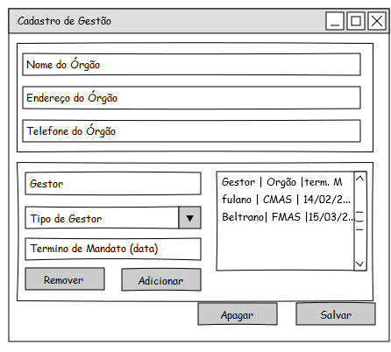
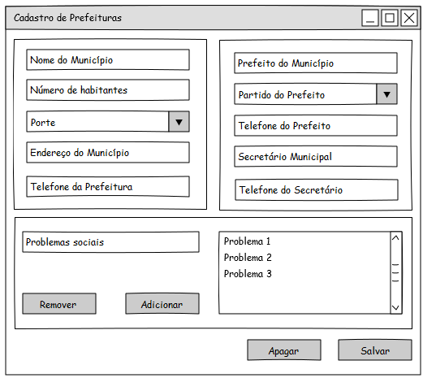
Prototipação
Telas desenvolvidas para planejar a entrada de dados no banco de dados.

Slide 22
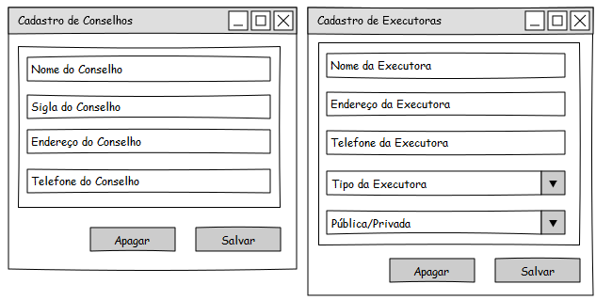
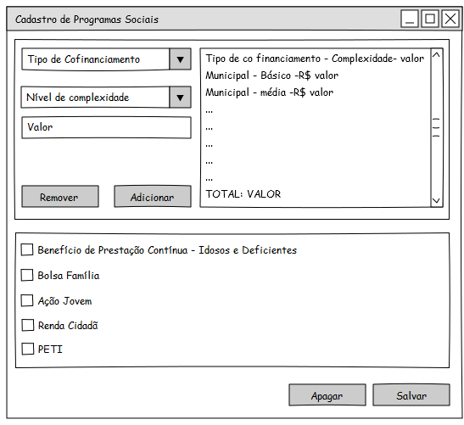

Slide 23
Resultado
Banco de dados funcional e adequado às exigências iniciais.
Informações relacionadas de maneira clara e objetiva.
Script de fácil interpretação e manutenção.
Possibilidade de geração de novos relatórios mais adequados às necessidades de cada setor da Secretaria.

Slide 24
Evolução
Demonstração ao cliente dos resultados obtidos.
Início de operação em ambiente de homologação.
Correção de erros e execução de melhorias.
Início de operação em ambiente de produção.
Manutenção contínua.

Slide 25
Automatização (DBProject)
Projeto paralelo objetivando a construção de queries SQL semelhantes ao resultado obtido manualmente.
Facilidade de evolução a partir do diagrama lógico ao script SQL.
Automatização da tarefa de construção dos comandos.
Interface entre a aplicação e o banco.
List<Person> people = databaseContext.SelectFrom<Person>(PersonTableName).get(); select * from [People];

Slide 26
Problemas Encontrados
Dificuldades inerentes ao trabalho em equipe.
Utilização de ferramentas e versões diferentes durante o desenvolvimento.
Dificuldades em depurar o desenvolvimento nas ferramenta de gerência do banco de dados.
Poucas informações sobre as necessidades do cliente.

Slide 27

Fim da Apresentação

